Slide 1
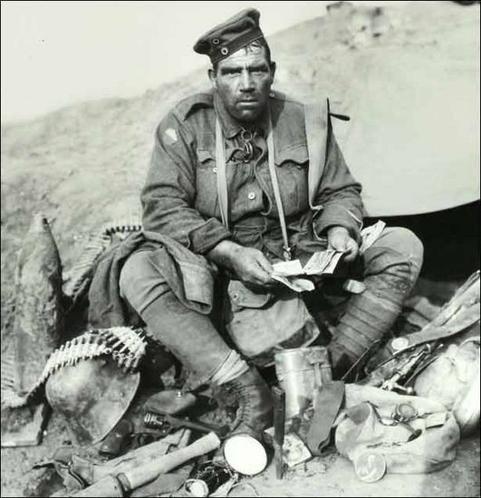
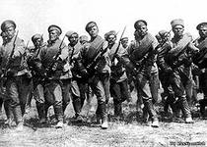
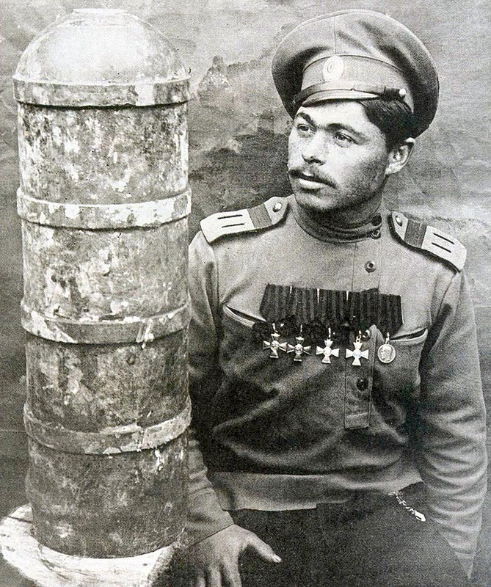
Забытая война
Презентацию к занятию
составила учитель начальных классов
МАОУ СОШ №12
Полчанинова Светлана Леонидовна

Slide 2
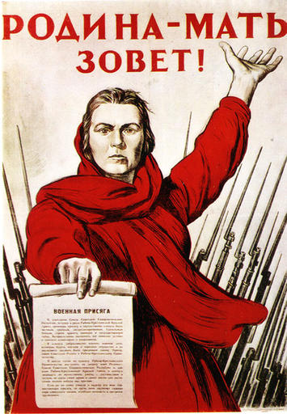
Великая Отечественная война 1941-1945г.г.
22 июня 1941
9 мая 1945
Вторая мировая война

Slide 3
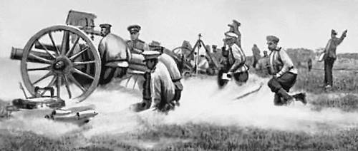
Первая мировая война

Slide 4
Когда началась война? | 1914
Когда закончилась война? | 1918
Какие государства воевали? | Англия, Франция, Россия, Италия, США и Германия, Австро-Венгрия, Турция

Slide 5
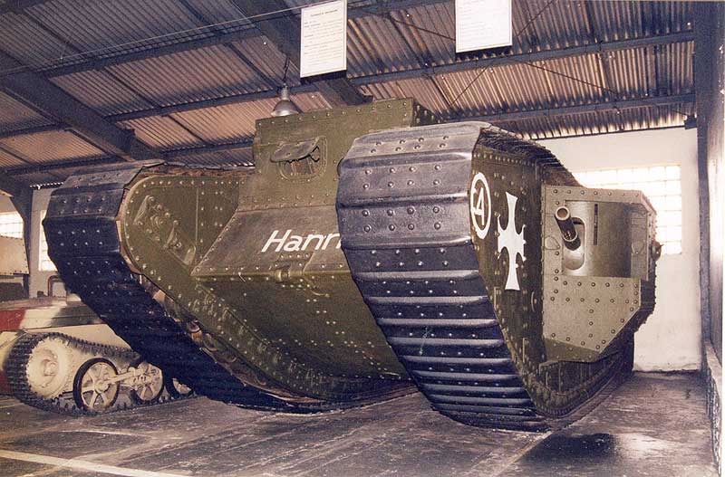
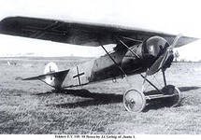
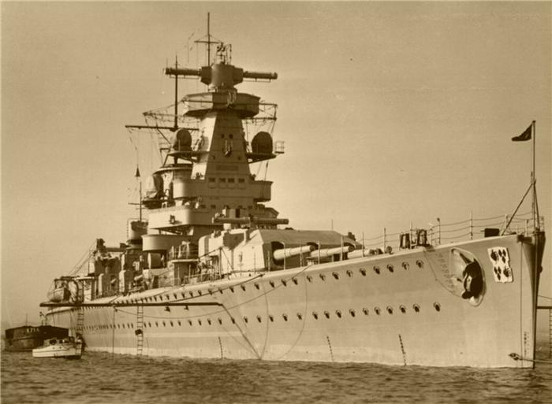
Год | Что появилось?
1915 | Настоящие военные истребители – фоккеры
1916 | Впервые применили танки
1916 | Использовался линкор «Дредноут» - корабль, сыгравший важную роль в истории мирового кораблестроения
1914-1918 | В английской армии появились снайперы

Slide 6
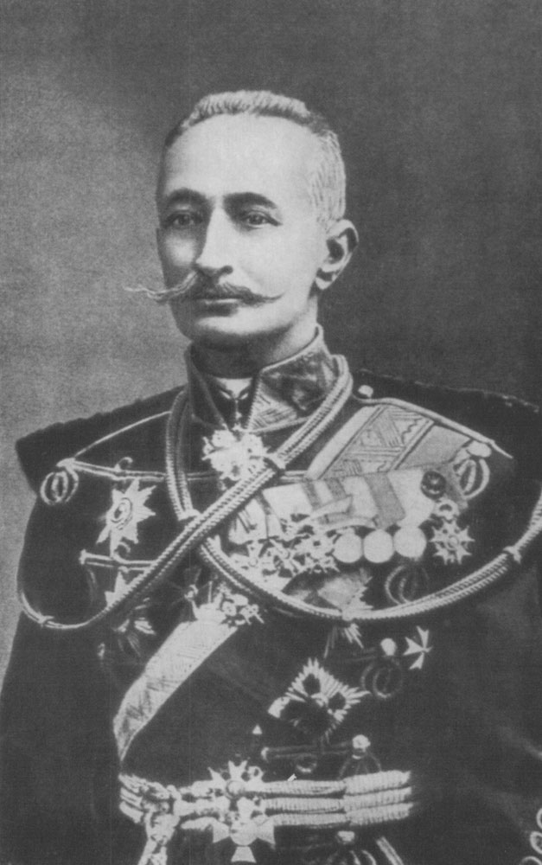
Брусилов Алексей Алексеевич

Slide 7
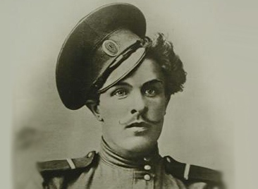
Крючков Кузьма Фирсович

Slide 8
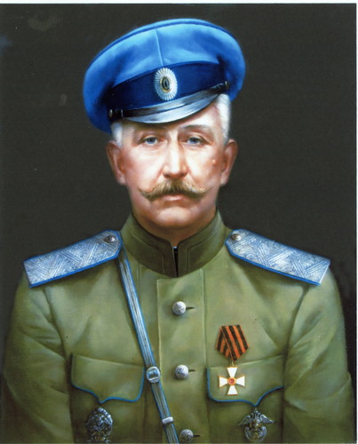
Краснов Пётр Николаевич

Slide 9
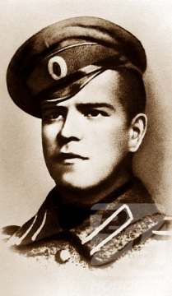
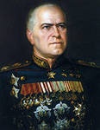
Жуков Георгий Константинович

Slide 10
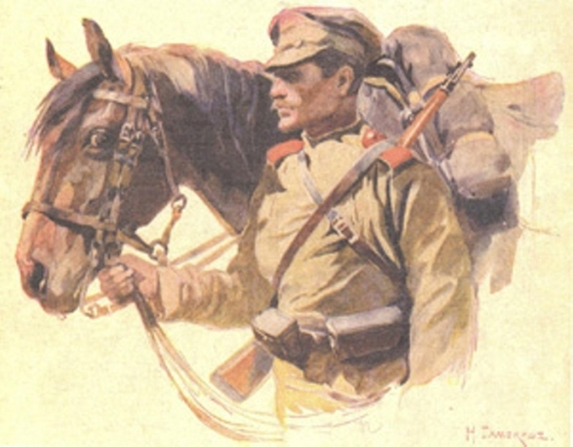
Факты и события
На фронтах Первой мировой войны кавалерийские войска были активной боевой единицей. Лошадей использовали не только в военных действиях, но и для перевозки санитарных карет и для подвозки снаряжений

Slide 11
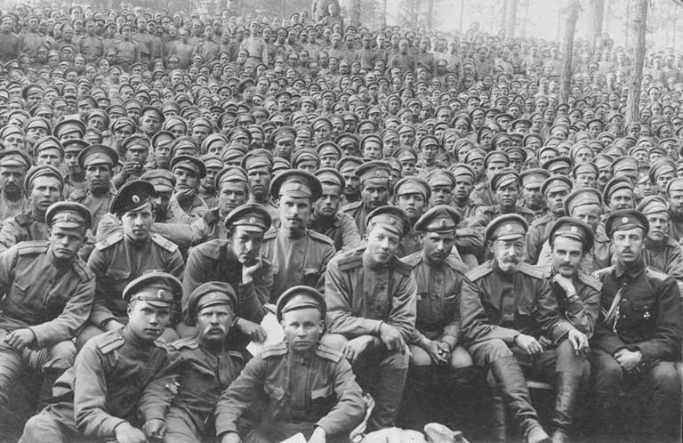
Факты и события
В 1915 году немцы впервые применили химическое оружие под городом Ипр (Бельгия). Был распылён хлор и горчичный газ. Хотя у солдат были противогазы, погибло более 90тыс. чел.

Slide 12
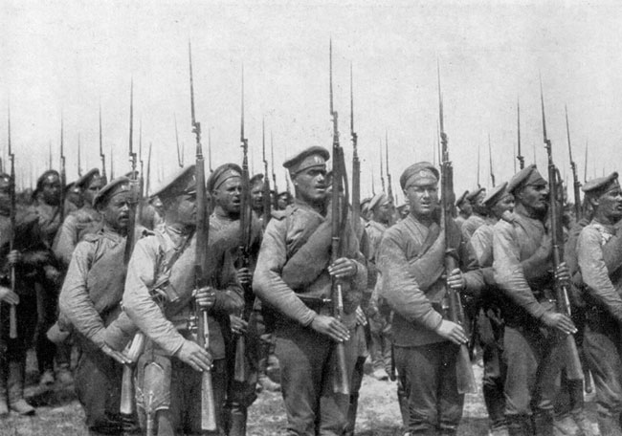
Факты и события
В войне участвовало 38 государств.

Slide 13
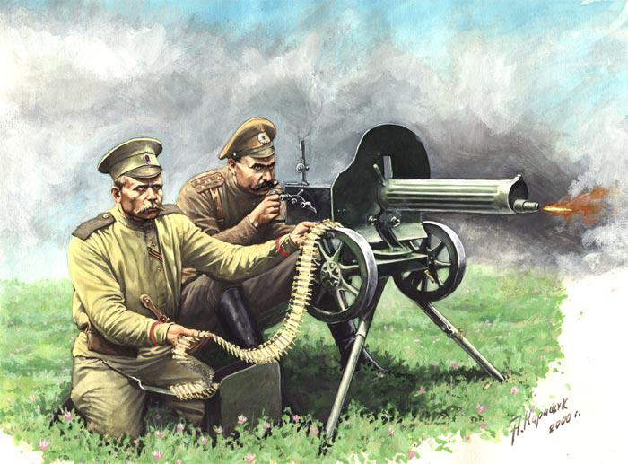
Первая мировая война 1914-1918г.г. 1 августа День памяти российских воинов, погибших в Первой мировой войне

